Slide 1
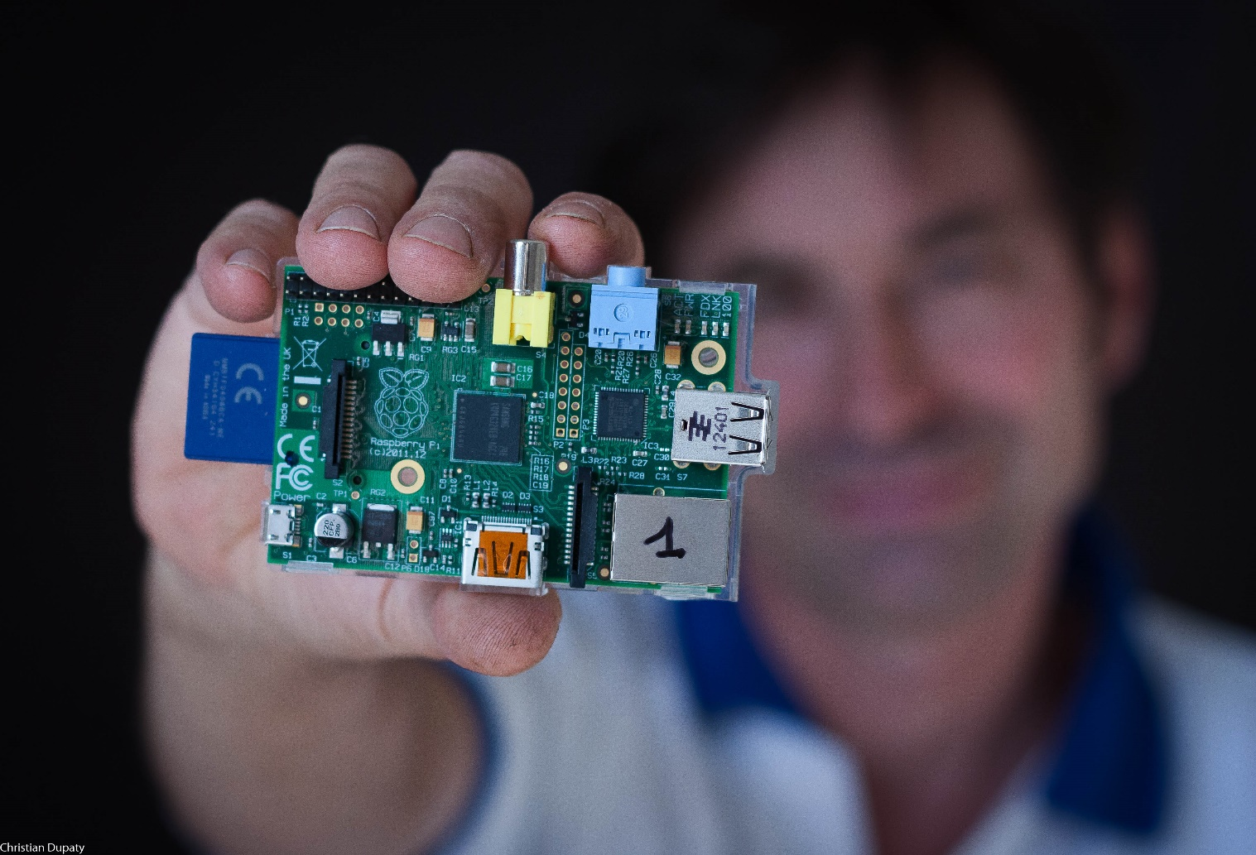
RASPBERRY PI en BTS SN INSTALLATION-CONFIGURATION INTERFACES DE COMMUNICATIONS
Christian Dupaty
BTS Systèmes Numériques
Lycée Fourcade - Gardanne
Académie d’Aix-Marseille http://genelaix.free.fr

Slide 2
Raspberry Pi en BTS SN
Objectifs pédagogiques
Le coté technique Raspberry Pi
Linux
Equipements
Exemples de TP

Slide 3
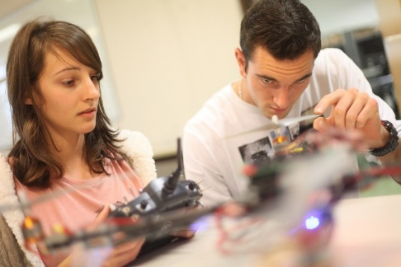
Rpi et BTS SN – support d’enseignement
TP
Entrées / Sorties très accessibles (matériel et logiciel)
Apprentissage des langages, du système Linux
Prix très bas
Réseau mondial de développeurs
Mini – projets
Ressources documentaires nombreuses
Evaluation formative, autoévaluation en référence à des spécifications opérationnelles
Epreuve professionnel de synthèse E62
Intégrable facilement dans un projet ( mécanique, connectique)

Slide 4
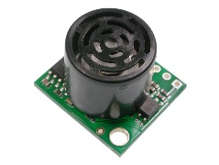
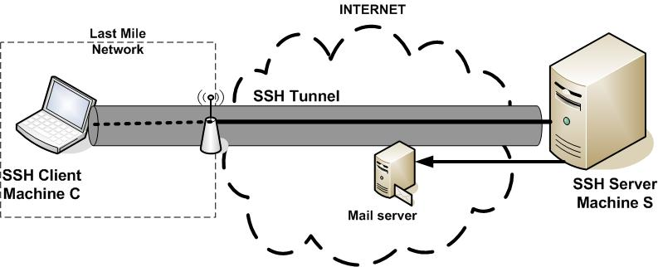
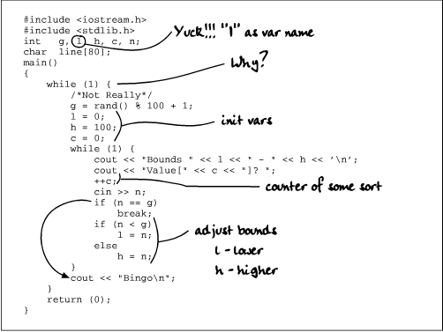
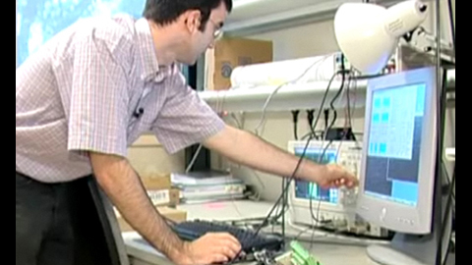
Rpi et BTS SN – Savoirs et savoir-faire
De la gestion et la structure des ordinateurs sous Linux
De l’administration à distance avec SSH
Des protocoles SPI, I2C, UART , de la PWM.
De la mise en œuvre de capteurs, d’actionneurs
Des langages C, C++ et Python
…

Slide 5
Rpi et référentiel BTS SN
C4.1 : câbler et/ou intégrer un matériel (EC+ IR) ex : TP 1WIRE ou TP I2C
C4.2 : adapter et/ou configurer un matériel (EC et IR) ex : TP Afficheur/Camera
C4.3 : adapter et/ou configurer une structure logicielle (EC) ex : TP serveur WEB
C4.3 : installer et configurer une chaîne de développement (IR) ex : TP installation Raspberry Pi
C4.4 : fabriquer un sous-ensemble (EC) ex : TP 1WIRE ou TP I2C
C4.4 : développer un module logiciel (IR) TP à développer par le professeur
C4.5 : tester et valider un module logiciel et matériel
C4.5 : tester et valider un module logiciel

Slide 6
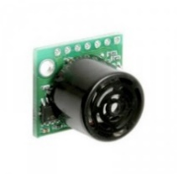
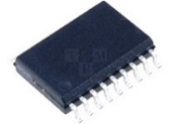
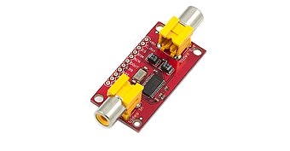
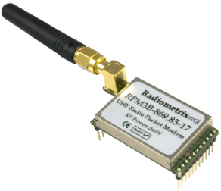
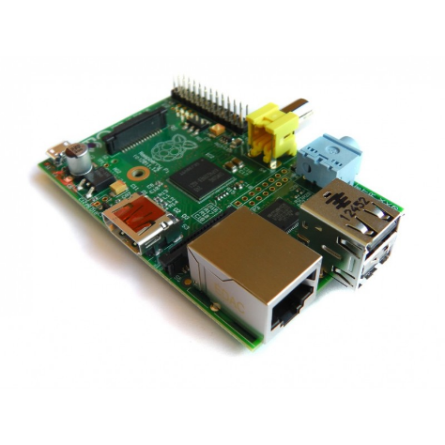
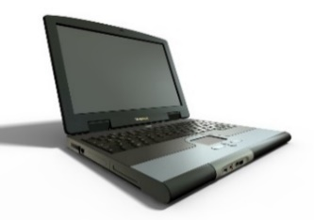
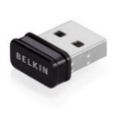
Raspberry Pi
Ordinateur LINUX DEBIAN
FPGA
ARM11 700MHz
Processeur graphique
RAM
Périphériques
USB
WIFI
Souris / clavier
Clé mémoire
Connecteur
GPIO
I2C / SPI / UART
PWM
1Wire
SPI
I2C
UART

Slide 7
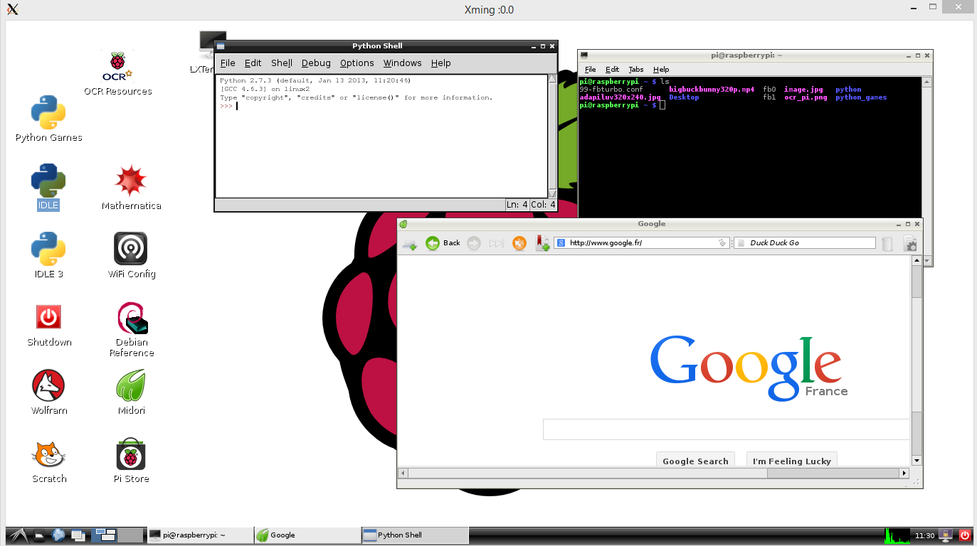
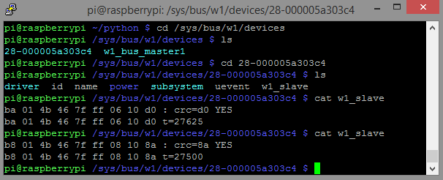
LINUX
Raspberry Pi est un ordinateur fonctionnant sous Linux.
L’interface peut être une console texte ou un bureau graphique
Les ressources limités de Rpi privilégient le mode texte
Nécessité de connaitre la structure d’un système Linux
Nécessité de connaitre quelques commandes (copier, coller , renommer etc…)
Contrôle à distance via une liaison SSH (Secure Shell)

Slide 8
Python : Le langage de la communauté Rpi
Sur Rpi, le langage C est généralement utilisé pour la réalisation des drivers bas niveau de gestion des E/S
Python est un langage interprété orienté objet de très haut niveau, il dispose d’une syntaxe assez proche du C. Il est massivement utilisé sur RPi

Slide 9
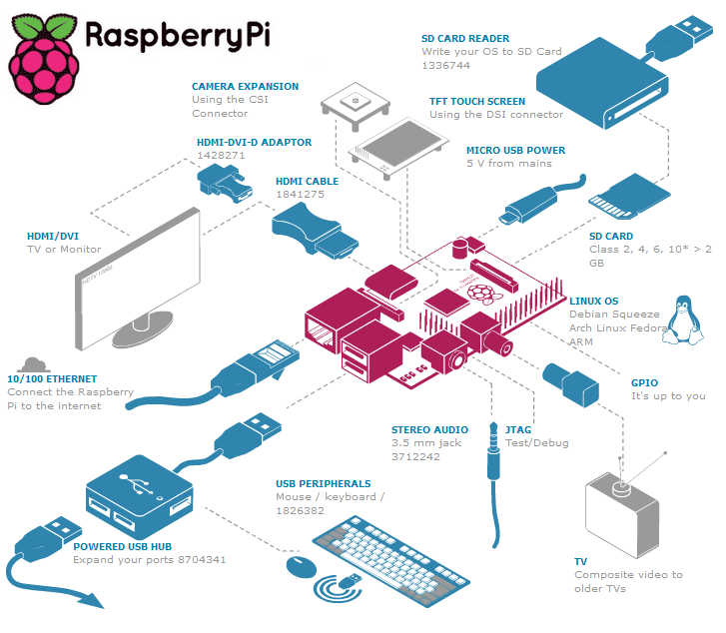
Equipement recommandé
Ordinateur Rpi
IHM
Internet
Interfaces pour TPs
Accessoires
~150€

Slide 10
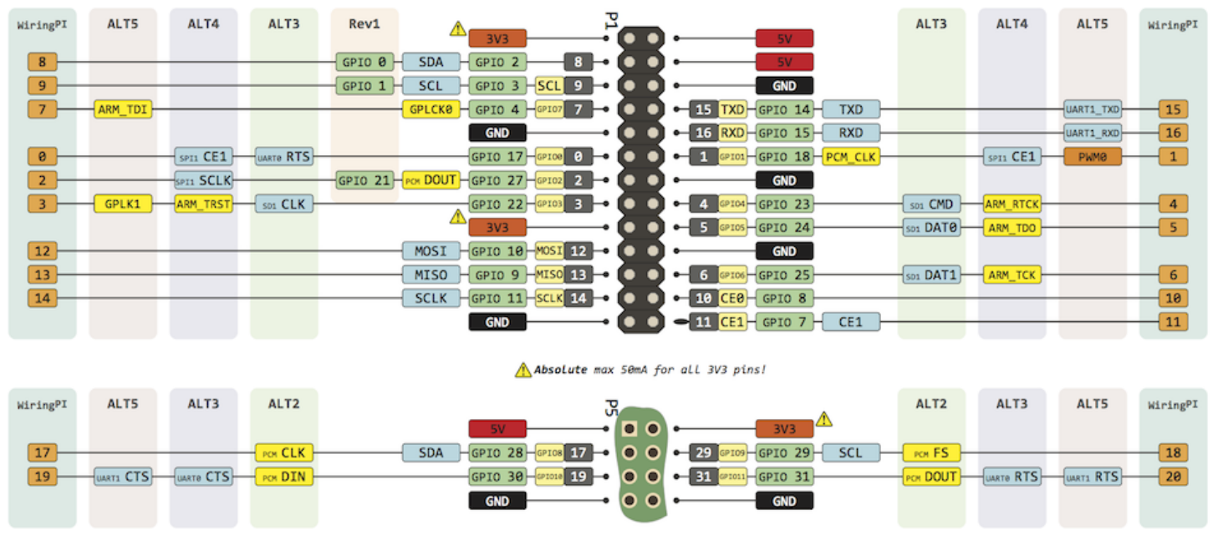
Connecteur GPIO

Slide 11
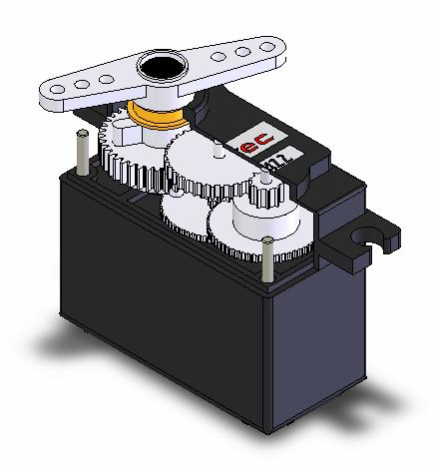
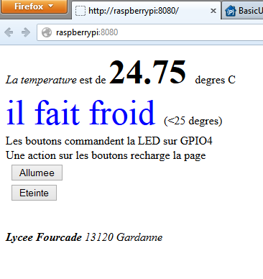
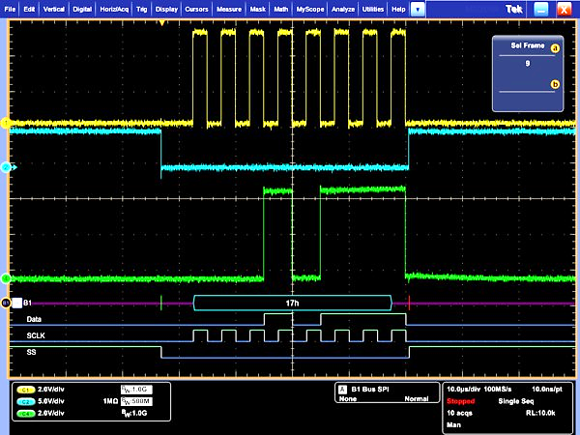
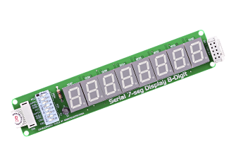
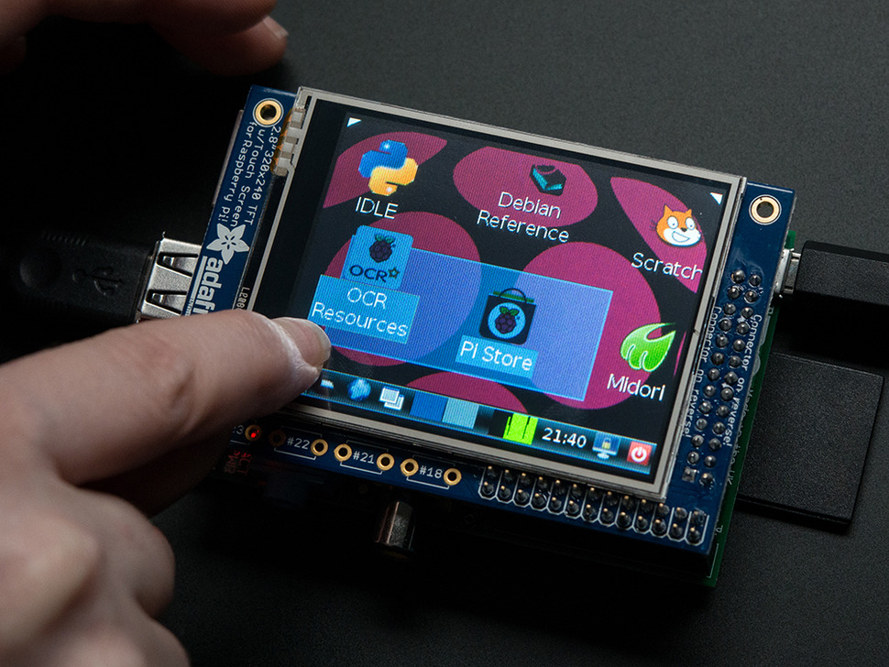
Les TPs
Installation de l’OS RaspBian
Configuration d’un client SSH sur PC (Windows)
interfaces texte ou graphique
GPIO
Bouton / LED
Scrutation /Interruptions
PWM
Contrôle de l’allumage d’une LED
Commande d’un servo-moteur
I2C / SMBUS
Capteur de température TMP102
Serveur WEB
Contrôle à distance des GPIO
Lecture de la température
SPI
Contrôle d’un afficheur 7 segments, 8 digits
UART
Mesure de distance par ultra-son, interface WIFI, XBEE
1 Wire
Mesure de température : DS18B20
IHM tactile : installation d’un écran LCD graphique avec dalle tactile
Photo / Vidéo :installation, gestion d’une caméra .

Slide 12
Merci et bon courage

